Slide 1

事例で見る法定相続人
の相続順位とその相続分
セミナー資料 栂村行政書士事務所 相談は無料ですのでお気軽に：0898-35-1022 Mail:：m.tsugamura＠tsugaoffice.jp

Slide 2
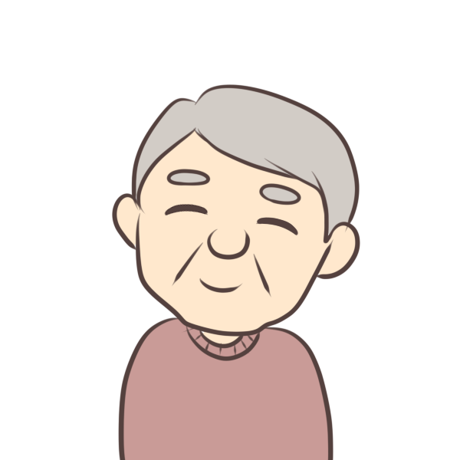
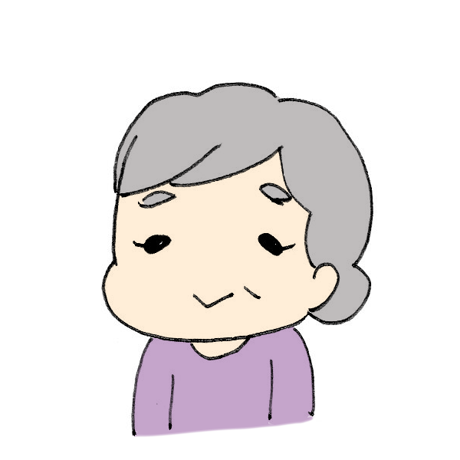

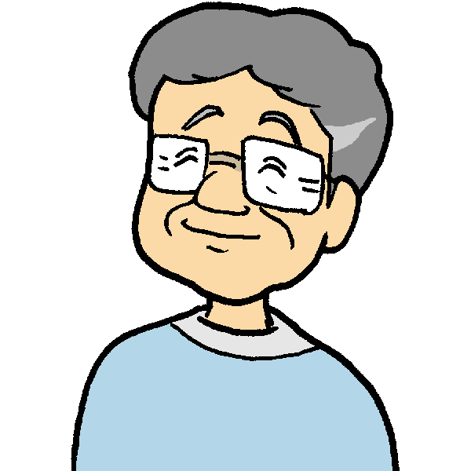
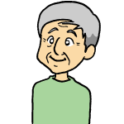
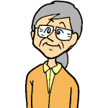


１．法定相続人とその相続順位及び相続分の解説
民法では、相続人とその順位及び相続分が定められています。相続順位は、法定相続人となる順番を示すものであり、より上位の人がいる限り、下位の人は相続人にならない仕組みになっています。
父
（第二順位）
母
（事例）
被相続人には、配偶者と二人の子供がいます。
また被相続人の父母は健在で、兄弟姉妹は次
男と長女がいます。
このような親族構成ですが、長男が死亡し、
相続が開始しました。法定相続人と相続分は
どのようになるのでしょうか。
① 配偶者は常に相続人となります。
② 相続の第１順位は子（養子も子と同様）
⇒配偶者1/2、子供1/2（1/4＋1/4）
③ 子供がいない場合、相続の第２順位は直系
尊属（この場合、父母が第二順位）
⇒配偶者2/3、父母1/3（1/6＋1/6）
④ 子供も父母もいない場合、相続の第３順位
は、兄弟姉妹（長男と長女）
⇒配偶者3/4、兄弟姉妹1/4（1/8＋1/8）
（常に相続人）
被相続人
長女
次男
配偶者
（第三順位）
長男
長男
長女
（第一順位）
＊被相続人：財産を遺して亡くなった方のこと。
セミナー資料 栂村行政書士事務所 相談は無料ですのでお気軽に：0898-35-1022 Mail:：m.tsugamura＠tsugaoffice.jp

Slide 3
２．配偶者と子供がいる場合
配偶者は常に相続人となり、第１順位の法定相続人は、被相続人の子となります。
子が複数人いる場合は、全員が同順位となるため、相続分は頭割りとなります。
＊被相続人と養子縁組をした子も、第1
順位の法定相続人として認められま
す。
＊再婚した相手に連れ子がいる場合、
養子縁組をしなければ法律上の親子
関係が発生しません。
被相続人
夫
配偶者(1/2）
長男（1/4）
長女（1/4）
（第１順位）
セミナー資料 栂村行政書士事務所 相談は無料ですのでお気軽に：0898-35-1022 Mail:：m.tsugamura＠tsugaoffice.jp

Slide 4

３．先妻との間に子供がいる場合
被相続人には、配偶者と２人の子供及び前妻との間の子供１人
がいます。先妻の子も、第１順位の相続人となります。
被相続人
つまり、被相続人の法定相続人には、配偶者と３人の子供がいることになります。よって子供の相続分1/2を3等分した1/6ずつとなります。
＊戦後の戸籍制度では、婚姻関係に
ある（もしくはあった）夫婦を基
準にその子供の続柄がふられてい
るため、本事例では長男が2人と
なっています。住民票の続柄は長
男・長女ではなく、平成７年より
全て子という記載となっています。
既に死亡
先妻
夫
配偶者（1/2）
長男（1/6）
長男（1/6）
長女（1/6）
（第１順位）
セミナー資料 栂村行政書士事務所 相談は無料ですのでお気軽に：0898-35-1022 Mail:：m.tsugamura＠tsugaoffice.jp

Slide 5


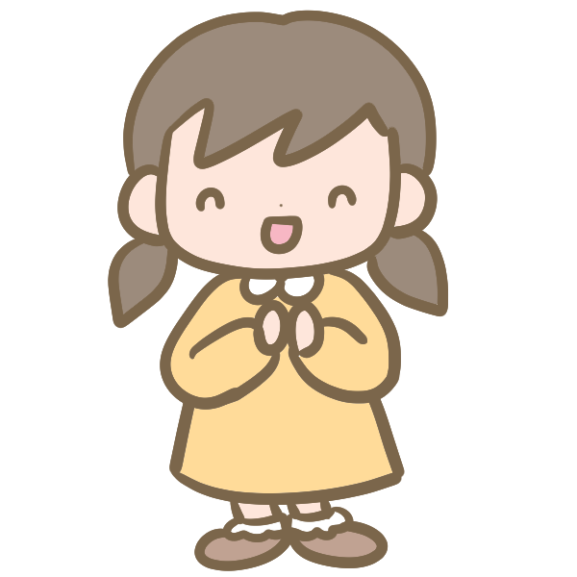
４．被相続人より先に子供が死亡しており、その子に孫がい
る場合（代襲相続）
被相続人より先に相続人の長男が亡くなっています。
被相続人の子供は長女のみとなるため、相続人になれるのは妻と長女のはずです。
しかし、亡くなった長男に子、つまり被相続人にとっての孫がいる場合、相続権は被相続人の孫に移ります。
このように、本来であれば相続人となるべき人が相続開始時以前に死亡しているときに、その人の子が相続権を引き継ぐことを代襲相続といい、この相続権を引き継ぐ人を代襲相続人といいます。
被相続人
4月死亡
夫
妻（1/2）
1月死亡
長男
長女（1/4）
（第一順位）
孫（1/8）
孫（1/8）
代襲相続人
セミナー資料 栂村行政書士事務所 相談は無料ですのでお気軽に：0898-35-1022 Mail:：m.tsugamura＠tsugaoffice.jp

Slide 6
５．被相続人が亡くなった後に相続人が死亡した場合（数
次相続）
被相続人の遺産相続が開始したあと、「遺産分割協議」や「相続登記」を行わないうちに相続人の１人が死亡してしまい、次の遺産相続が開始されてしまうことを「数次相続」と言います。
この事例では、父親が亡くなった後、相続人である母親と長男・長女の３人が相続人ですが、遺産分割協議前に長男が亡くなりました。
長男には、配偶者と長男と長女がいます。
この場合、まず母親・長男・長女で遺産分割協議をすることになります。
しかし、既に相続人である長男はいないので、遺産分割協議に長男が参加することはできません。
被相続人
4月死亡
一次相続
父
母（1/2）
6月死亡
相続人兼被相続人
長男（1/4）
二次相続
配偶者（1/8）
（第一順位）
長女（1/4）
長男(1/16)
長女（1/16）
セミナー資料 栂村行政書士事務所 相談は無料ですのでお気軽に：0898-35-1022 Mail:：m.tsugamura＠tsugaoffice.jp

Slide 7
長男は、父親の相続人であり、かつ長男の配偶者や子供たちの被相続人でもあります。
このような場合、父親の相続に関する遺産分割協議に長男の妻と子供も参加することとなります。
この場合、子供が未成年の場合、裁判所に特別代理人の申請をする必要があります。
法定相続分は、母親が1/2、長女が1/4、長男の配偶者が1/8、長男の子2人は1/16ずつとなります。
セミナー資料 栂村行政書士事務所 相談は無料ですのでお気軽に：0898-35-1022 Mail:：m.tsugamura＠tsugaoffice.jp

Slide 8
６．被相続人に子供がいない場合で、父母が健在な場合
（第二順位）
父（1/6）
被相続人に子供がいなければ、第２順位の法定相続人である親が相続人となります。
この場合、法定相続人は、配偶者と親となります。
父母が健在な場合、父母は同順位なので、相続分1/3の半分となり、1/6ずつとなります。
母（1/6）
長女
次男
被相続人
夫（長男）
配偶者（2/3）
（子供がいない場合）
セミナー資料 栂村行政書士事務所 相談は無料ですのでお気軽に：0898-35-1022 Mail:：m.tsugamura＠tsugaoffice.jp

Slide 9
７．被相続人に子供も父母いない場合で兄弟姉妹がいる場
合
既に死亡
既に死亡
被相続人に直系卑属（子供）や直系尊属（父母）がいなければ、第３順位である兄弟姉妹が法定相続人になります。
法定相続人が配偶者と兄弟姉妹の場合、法定相続分は配偶者が4分の3、兄弟姉妹が4分の1となり、兄弟姉妹が複数名いれば、4分の1の遺産を頭割りします。
父
母
被相続人
（常に相続人）
長女1/8
次男1/8
配偶者3/4
（第3順位）
長男
この事例の場合、法定相続分は、被相続人の配偶者が３／４、次男が１／８、長女が１／８となります。
セミナー資料 栂村行政書士事務所 相談は無料ですのでお気軽に：0898-35-1022 Mail:：m.tsugamura＠tsugaoffice.jp

Slide 10
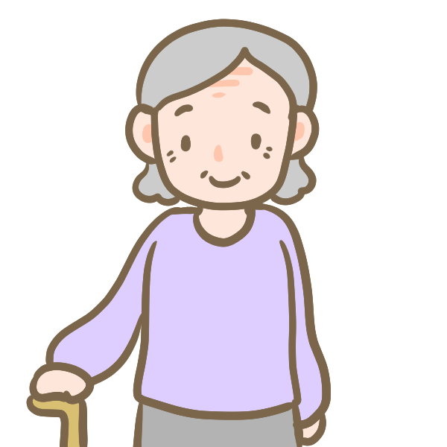
７-1．被相続人に子供も父母いない場合で異母兄弟姉妹が
いる場合
既に死亡
既に死亡
離婚
兄弟姉妹同士で相続する場合、異母兄弟は同父母兄弟の半分の相続分しかないと規定されてます。（民900条4項但書)
しかし、兄弟姉妹も異母兄弟姉妹も相続人としての順位は同じです。
本事例の相続分は、配偶者が3/4、父母を同じくする兄弟姉妹は1/10ずつ、異母兄弟の長女
は1/20となります。
後妻
父
前妻
被相続人
長女1/10
次男1/10
長男
配偶者3/4
長女1/20
（異母兄弟姉妹）
＊民900条4項但書
父母の一方のみを同じくする兄弟姉妹の相続分
は、父母の双方を同じくする兄弟姉妹の相続分の
二分の一とする
セミナー資料 栂村行政書士事務所 相談は無料ですのでお気軽に：0898-35-1022 Mail:：m.tsugamura＠tsugaoffice.jp

Slide 11
８．相続人フローチャート
配偶者がいる場合
配偶者がいない場合
配偶者が
いますか
いる
子供は
いますか
いる
相続人は
配偶者と子供
子供は
いますか
いる
相続人は
子供
いない
いない
いない
父母は
いますか
いる
相続人は
配偶者と父母
父母は
いますか
いる
相続人は
父母
いない
いない
兄弟姉妹は
いますか
いる
相続人は
配偶者と兄弟
姉妹
兄弟姉妹は
いますか
いる
相続人は
兄弟姉妹
いない
いない
相続人は
配偶者のみ
国へ
（国庫へ帰属）
セミナー資料 栂村行政書士事務所 相談は無料ですのでお気軽に：0898-35-1022 Mail:：m.tsugamura＠tsugaoffice.jp

